Slide 1
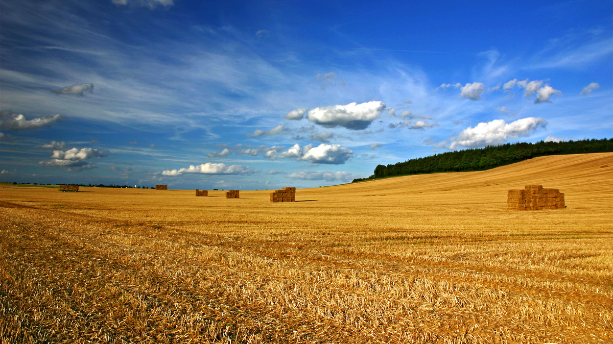
MEHOSZ
Készítette: Koszta Máté és Gecsey Botond

Slide 2


Probléma meghatározása
Anyagi kockázat
Rossz termelés eloszlás
Nem megfelelő vetési és termelési stratégiákból adódó veszteségek
Bizonytalan hozam
Megalapozatlan döntés

Slide 3
Mezőgazdasági hozamszámító
A projektünk egy webes applikáció fejlesztése, amely segít kiszámolni a magyaroroszági gazdáknak a jövő év lehetséges hozamát.
A gazdák gyakran tanácstalanok a következő évi tervekkel kapcsolatban, a projektünk pedig erre nyújt egy kézenfekvő megoldást.

Slide 4



Felhasznált technológiák
Adatbázis
Backend
Frontend

Slide 5
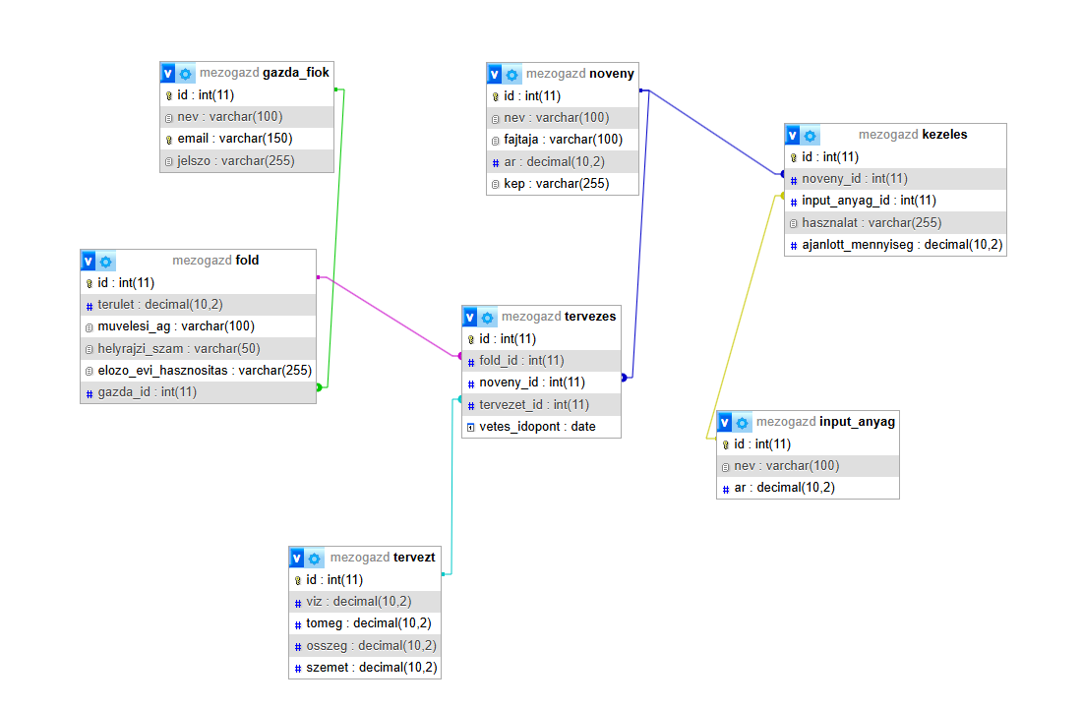
Fejlesztési környezetek
Adatbázis tervezését követően, létrehoztunk egy UML ábrát, majd létrehoztuk az adatbázisunkat XAMPP segítségével.

Slide 6
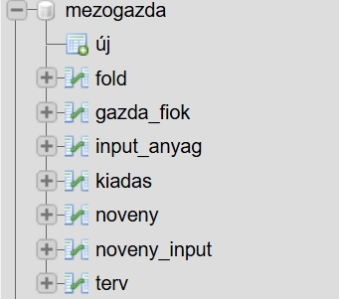
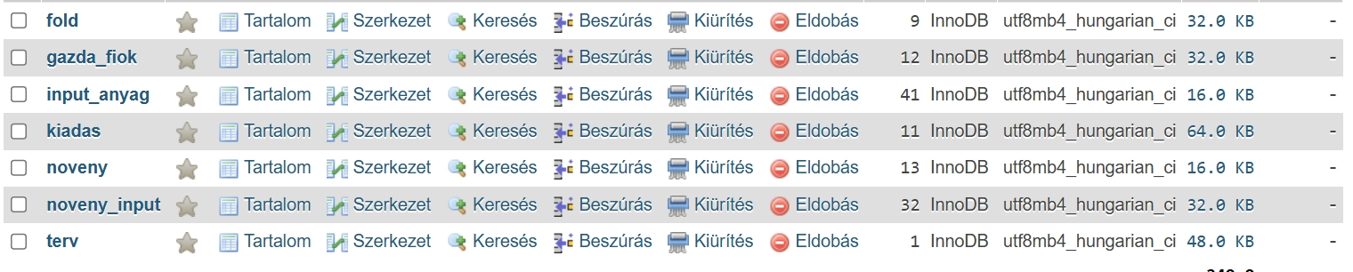
Fejlesztési környezetek

Slide 7
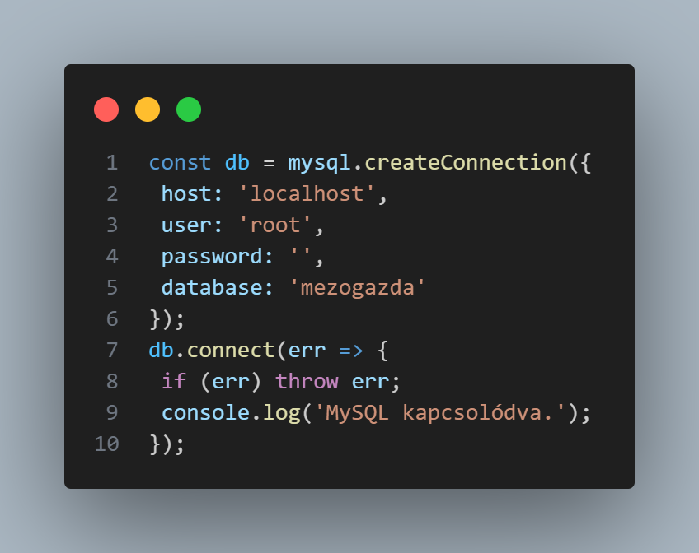
Fejlesztési környezetek
Backend szerverünk node.js keretrendszer segítségével írtuk meg. A Node.js egy JavaScript alapú, gyors szerveroldali futtatókörnyezet, amely sok egyidejű kapcsolat kezelésére alkalmas.

Slide 8
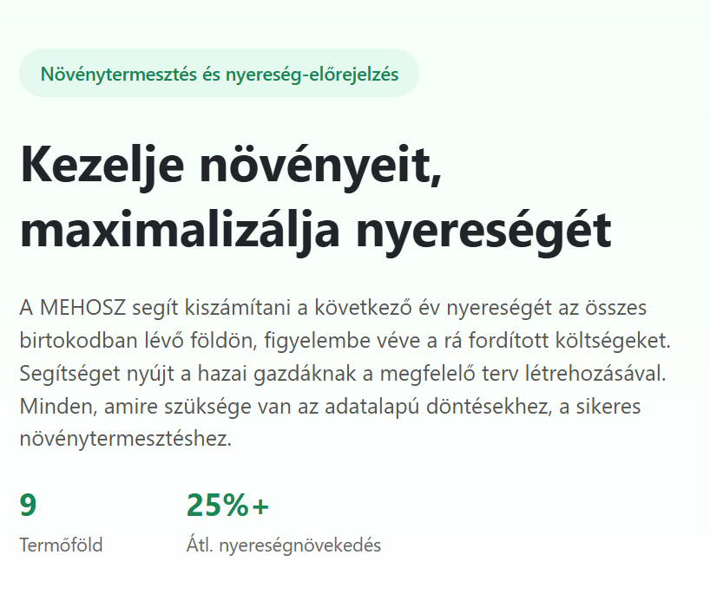
Fejlesztési környezetek
A frontend fejlesztés során angular-t használtunk. Az angular egy TypeScript alapú frontend keretrendszer, amellyel nagyobb, strukturált, egyoldalas webalkalmazásokat lehet fejleszteni.

Slide 9
A projektünk funkciói

Slide 10
A projektünk funkciói
AI súgó
Tervek
Kiadások
Földek
Belépés

Slide 11
Belépés

Slide 12
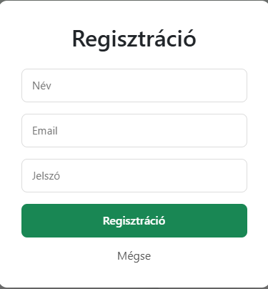
Belépés
A gazdák első lépése a regisztráció
Szükséges adatok megadása után feltöltjük a gazdát az adatbázisba és eltároljuk adatait.

Slide 13
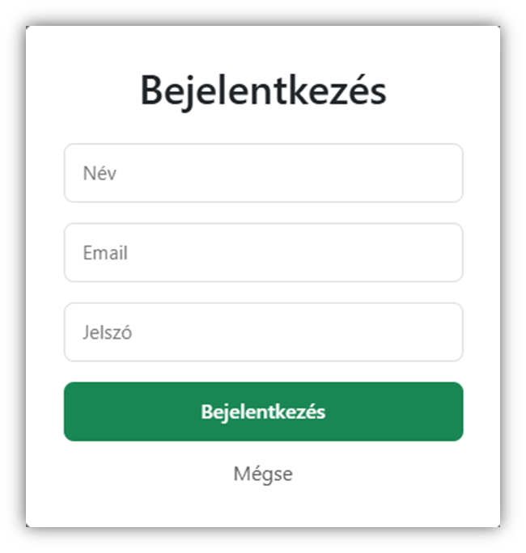

Belépés
A gazdák második lépése a bejelentkezés
A már regisztrált adatok megadása után a sikeres bejelentkezést egy felugró ablak igazolja vissza.

Slide 14
Földek

Slide 15
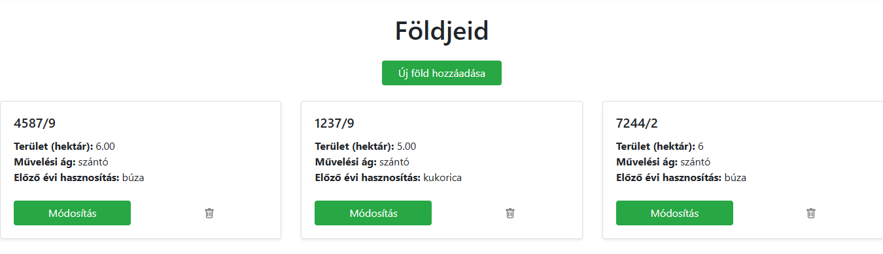
Földek

Slide 16
Kiadások

Slide 17
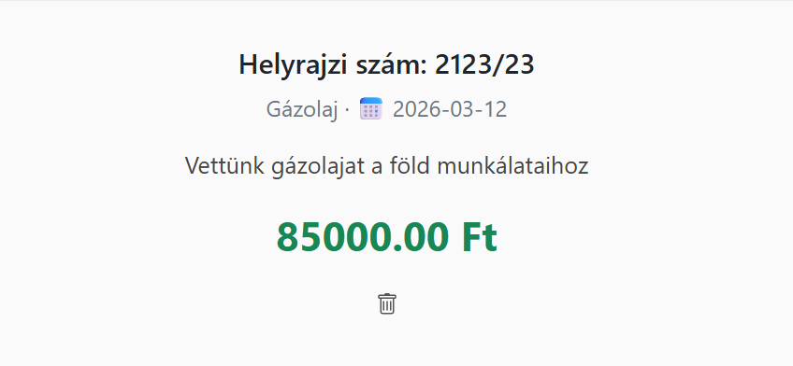
Kiadások

Slide 18
Tervek

Slide 19
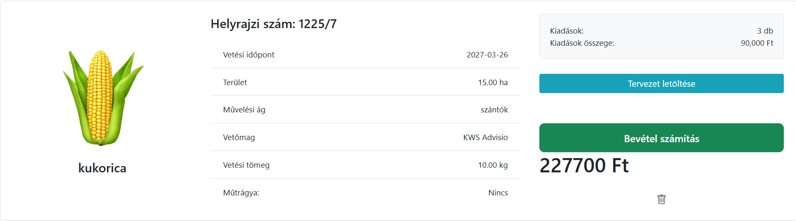
Tervek

Slide 20
AI súgó

Slide 21
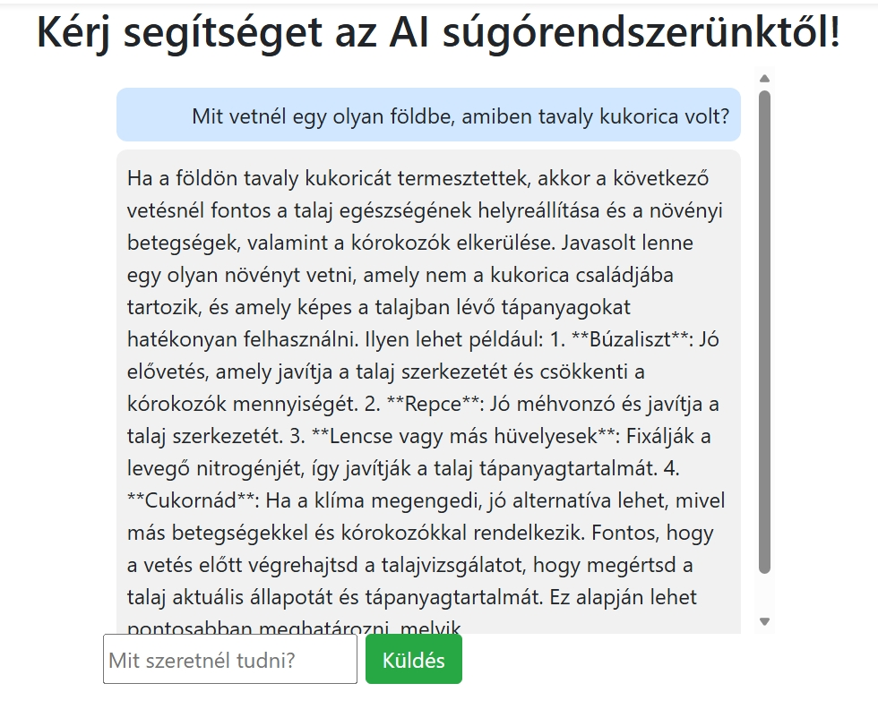
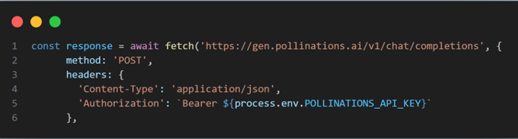
AI súgó

Slide 22
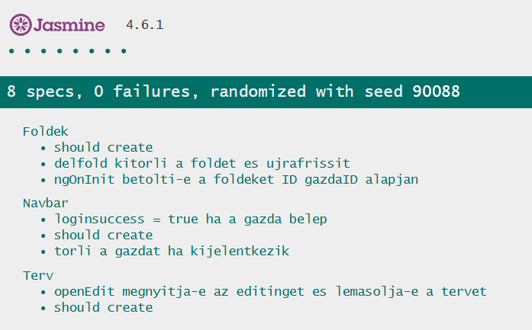
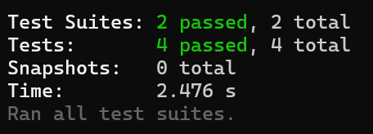
Továbbfejlesztési lehetőségek
Szoftvertesztelés
Frontend - Jasmine
Backend - Jest
Terjeszkedés külföldre egész Európa területén
Kultúrák bővítése
Más művelési ágak bevezetése
Statisztikák, diagramok

Slide 23

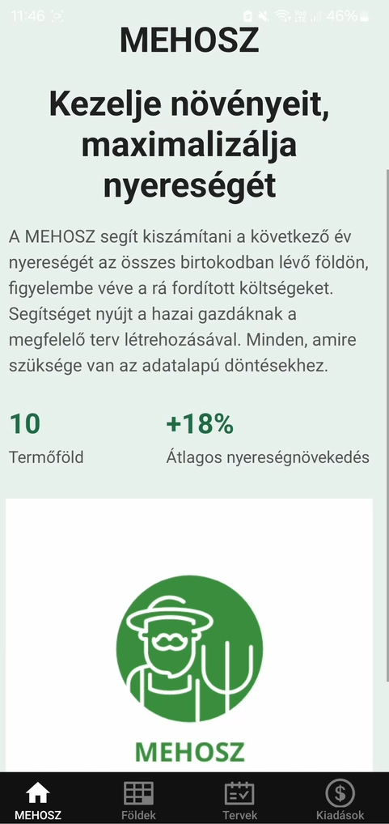
Továbbfejlesztési lehetőségek
Mobilalkalmazás fejlesztés
Funkciók
Terjeszkedés külföldre egész Európa területén
Kultúrák bővítése
Más művelési ágak bevezetése
Statisztikák, diagramok
Bejelentkezés
Kiadások
Földek
Tervek

Slide 24
Idővonal
Tervezési fázis
Adatbázis létrehozása
Fejlesztés
Tesztelés

Slide 25
Idővonal
Tervezési fázis
(2 hét)
Projekt téma és célok meghatározása
Optimális felület / eszköz kiválasztása
Feladatok elosztása
Adatbázis létrehozása
Fejlesztés
Tesztelés

Slide 26
Idővonal
Adatbázis létrehozása (3 hét)
Adatbázis tervezet készítése
Többszöri átdolgozás
ER-modell és UML ábra elkészítése
Tervezési fázis
Fejlesztés
Tesztelés

Slide 27
Idővonal
Fejlesztés (8 hét)
Backend struktúra (Node.js)
Frontend rendszer (Angular)
Backend–frontend kommunikáció kialakítása
Tervezési fázis
Adatbázis létrehozása
Tesztelés

Slide 28
Idővonal
Tesztelés
(2 hét)
Frontend és backend tesztelése
Adatbázis ellenőrzése
Hibák javítása
Tervezési fázis
Adatbázis létrehozása
Fejlesztés

Slide 29
SWOT ANALÍZIS
Lehetőségek
Gyengeségek
Erősségek
Erősségek
Gyengeségek
Veszélyek
Lehetőségek
Veszélyek

Slide 30
SWOT ANALÍZIS
Erősségek
Lehetőségek
Gyengeségek
Gyengeségek
Erősségek
Valós piaci igény
Gyakorlati mezőgazdasági tapasztalat
Web + mobil elérhetőség
Döntéstámogató funkciók
Alacsony piaci ismertség
Bizalom kiépítése időigényes
Korlátozott adatbázis
Kis fejlesztői kapacitás
Veszélyek

Slide 31
SWOT ANALÍZIS
Lehetőségek
Gyengeségek
Lehetőségek
Veszélyek
Erősségek
Agrárdigitalizáció terjedése
Precíziós gazdálkodás növekedése
Állami vagy EU-s támogatások
AI és külső adatforrások integrációja
Nemzetközi versenytársak
Pontatlan előrejelzés kockázata
Gyors technológiai változás
Adatvédelmi követelmények
Veszélyek

Slide 32
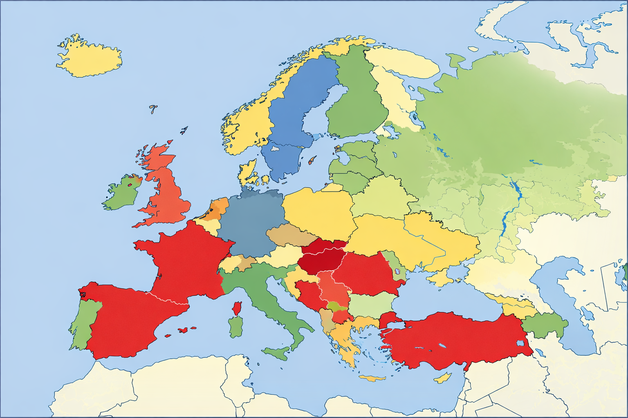
Továbbfejlesztési lehetőségek
Terjeszkedés külföldre egész Európa területén
Kultúrák bővítése
Más művelési ágak bevezetése
Statisztikák, diagramok

Slide 33
Köszönjük a figyelmet!

